Slide 1
PROJET 7
Implémentez un modèle de scoring

Slide 2
SOMMAIRE
Contexte et problématique
Analyse exploratoire (EDA) et feature engineering
Modélisation
Présentation du Dashboard

Slide 3

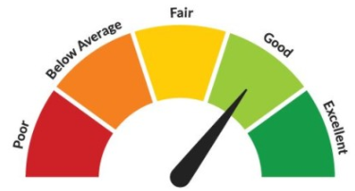

Contexte et problématique
Prêt à dépenser: Société financière proposant des crédits à la consommation pour les particuliers
Calculer la probabilité de défaut d’un client à l’aide d’un outil de « scoring crédit »
Dashboard interactif à destination des chargés de relation client
Objectifs:
Construire un modèle de scoring pour prédire la probabilité de faillite d’un client
Construire un dashboard intéractif pour interpréter les prédictions faites

Slide 4
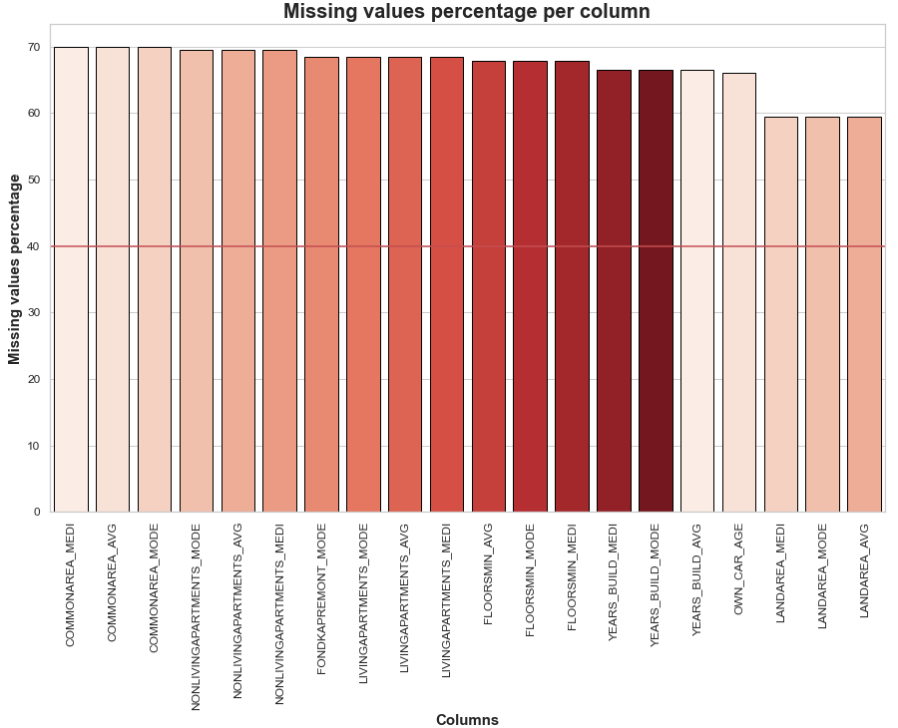
Analyse exploratoire (EDA) et feature engineering
Valeurs manquantes
Jeux de données: 307 511 individus/lignes, 242 variables/colonnes
Les valeurs manquantes ont été remplacées par la médiane

Slide 5
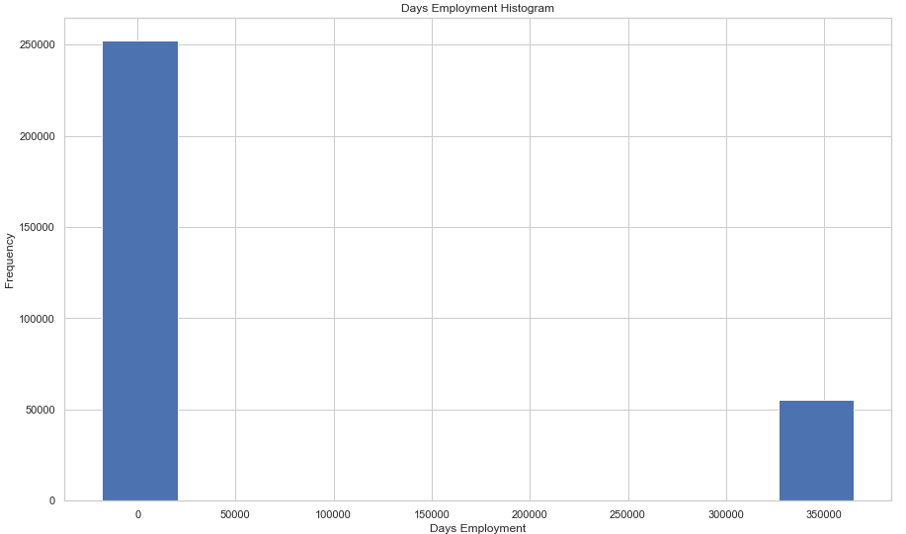
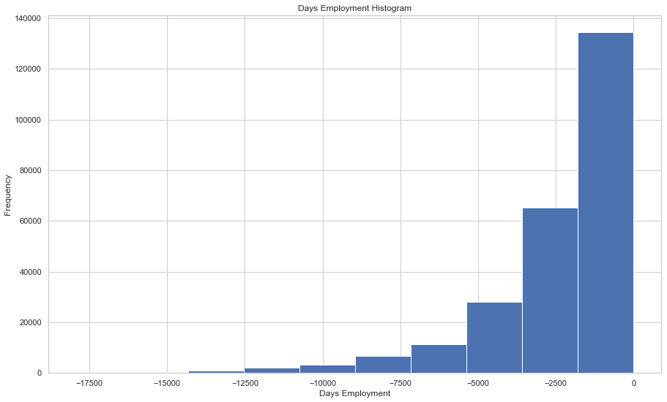
Analyse exploratoire (EDA) et feature engineering
Valeurs abérrantes

Slide 6
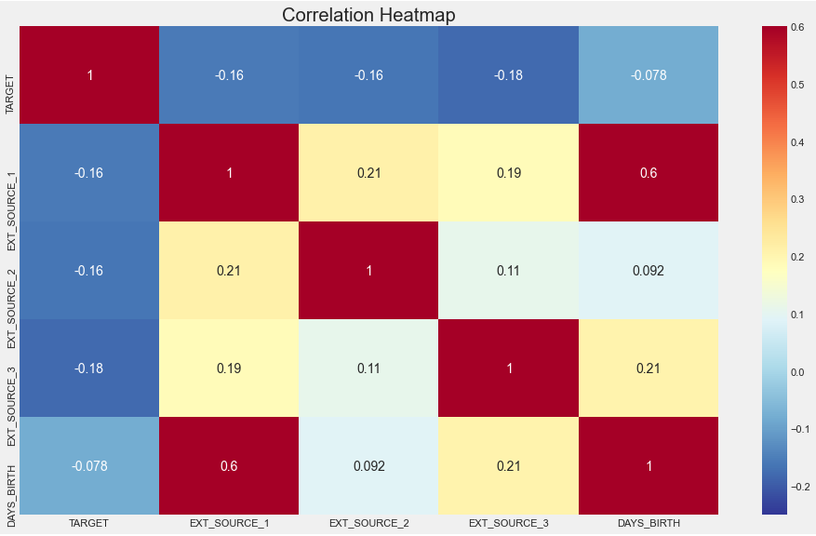
Analyse exploratoire (EDA) et feature engineering
Corrélations
Les notations des autres institutions financières (EXT_SOURCE_1, EXT_SOURCE_2 et EXT_SOURCE_3) ont la plus forte corrélation avec la variable à expliquer (TARGET)
TARGET:
1: Défaut
0: Remboursement

Slide 7
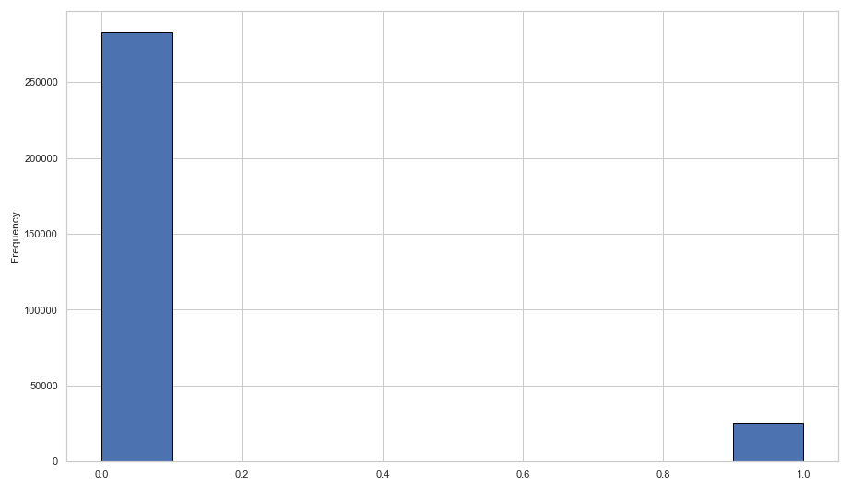
Analyse exploratoire (EDA) et feature engineering
Variable à expliquer (TARGET)
On est en présence d’un échantillon déséquilibré car une classe est majoritaire par rapport à l’autre
TARGET:
1: Défaut
0: Remboursement

Slide 8
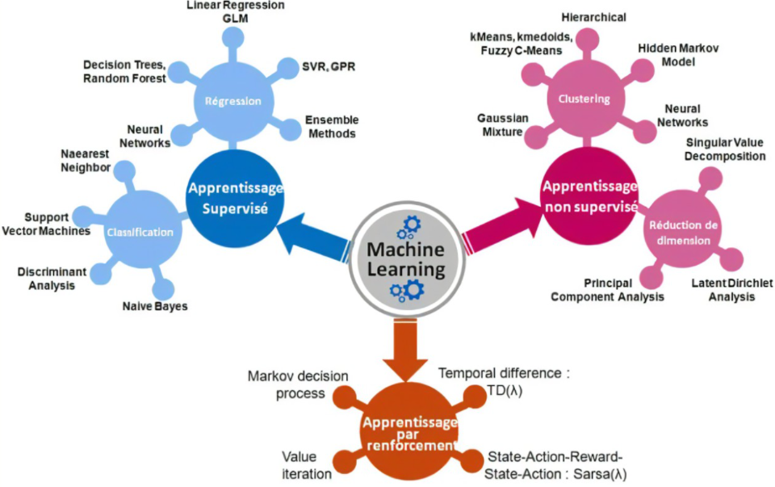
Modélisation
Présentation du modèle
Modèle de classification supervisé à 2 classes

Slide 9
Modélisation
Cross Validation
Échantillon d’apprentissage (80%)
Échantillon test (20%)
….

Slide 10
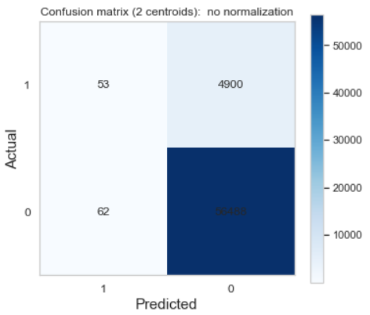
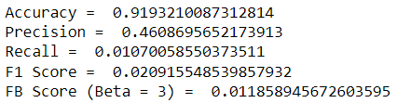
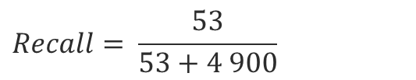
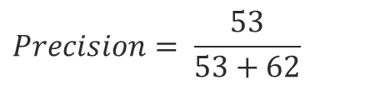
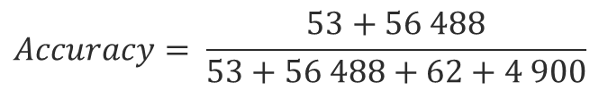
Modélisation
Fonction coût métier (Logistic Regression)
$$Accuracy= \frac{53+56 488}{53+56 488+62+4 900}$$
$$Precision= \frac{53}{53+62}$$
$$Recall= \frac{53}{53+4 900}$$
Fonction coût métier: Le montant d’une perte est beaucoup plus important que le montant d’un gain

Slide 11
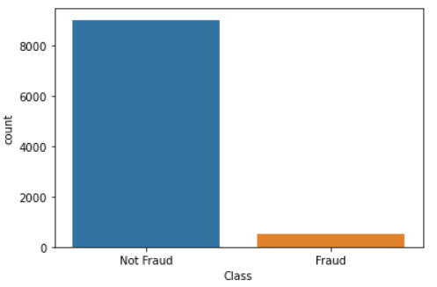
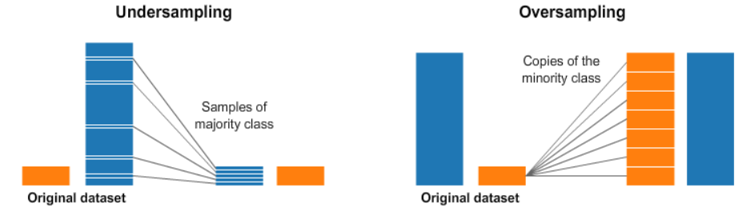
Modélisation
Échantillon déséquilibré (Imbalanced Dataset)

Slide 12
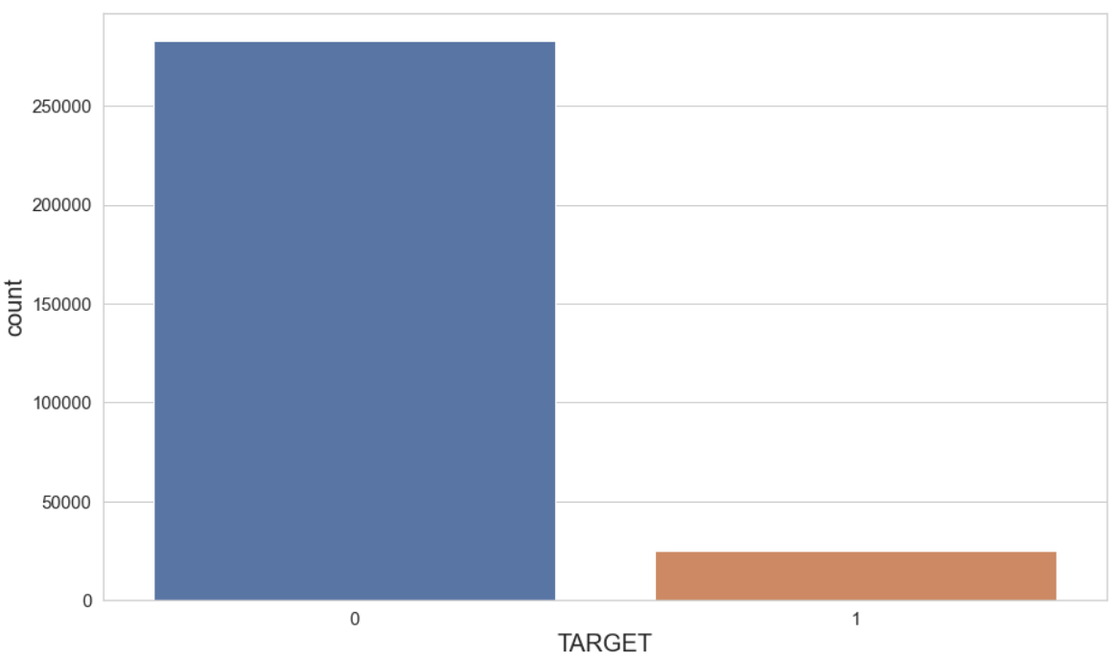
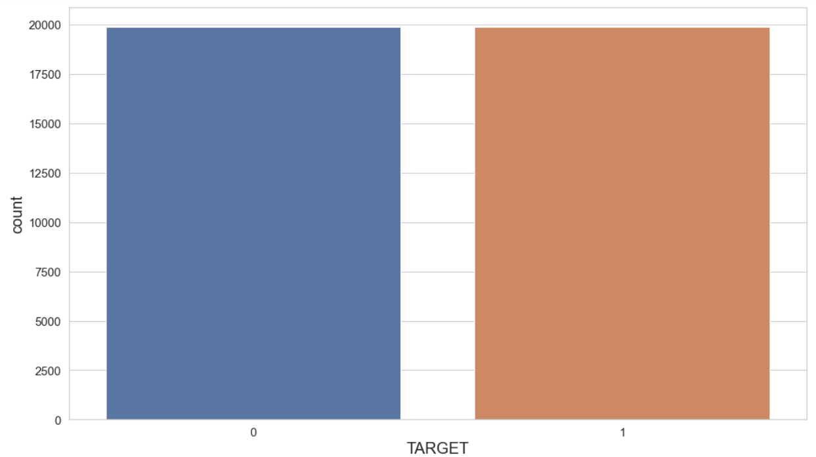
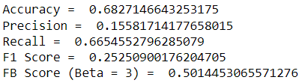
Modélisation
Applicationtion de l’undersampling (Logistic Regression)

Slide 13
Modélisation
Tableau Récapitulatif
FB Score (Beta = 3)
L’algorithme XGBoost Classifier entraîné en undersampling à la valeur du F-Beta Score (Beta = 3) la plus élevée

Slide 14
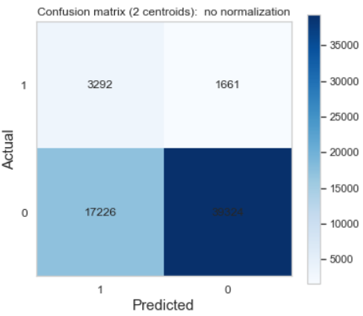
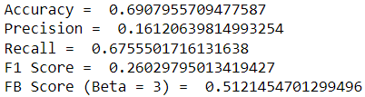
Modélisation
Remarque (XGBoost Classifier/Undersampling)
Il y a beaucoup de faux positifs (17 226) avec un score de précision assez faible (0.161)

Slide 15
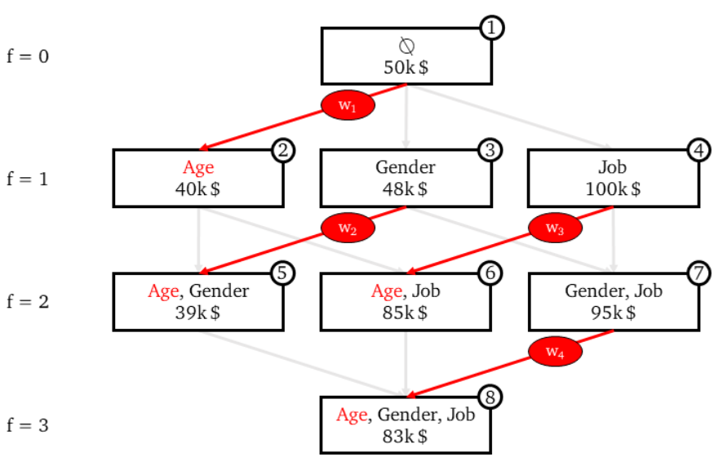
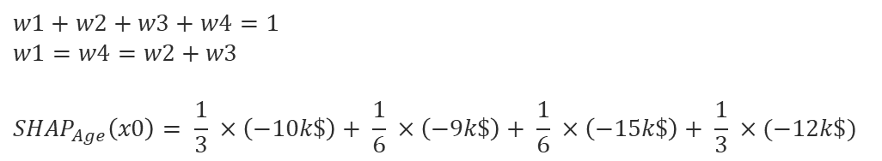
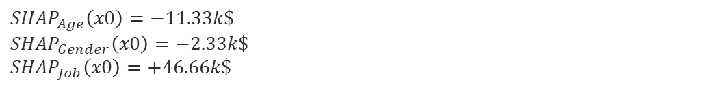
Modélisation
Shap Value: principe et fonctionnement
Shapley Additive exPlainations
$$w1+w2+w3+w4=1$$
$$w1=w4=w2+w3$$
$${SHAP}_{Age}\left(x0\right)= \frac{1}{3} ×\left(−10k\$\right)+ \frac{1}{6} ×\left(−9k\$\right)+ \frac{1}{6} ×\left(−15k\$\right)+ \frac{1}{3} ×(−12k\$)$$
$${SHAP}_{Age}\left(x0\right)=−11.33k\$$$
$${SHAP}_{Gender}\left(x0\right)=−2.33k\$$$
$${SHAP}_{Job}\left(x0\right)=+46.66k\$$$
$$50k\$ −11.33k\$ −2.33k\$+46.66k\$=83k\$$$

Slide 16
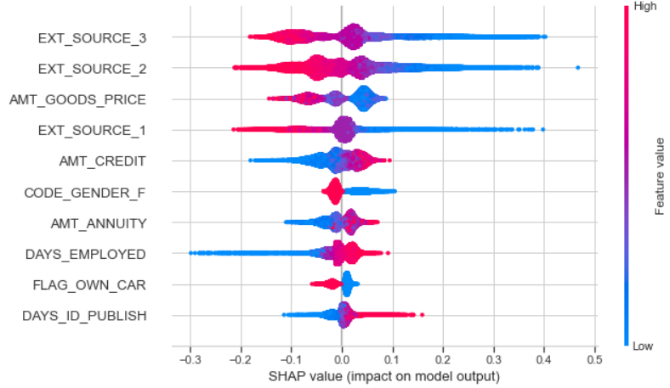
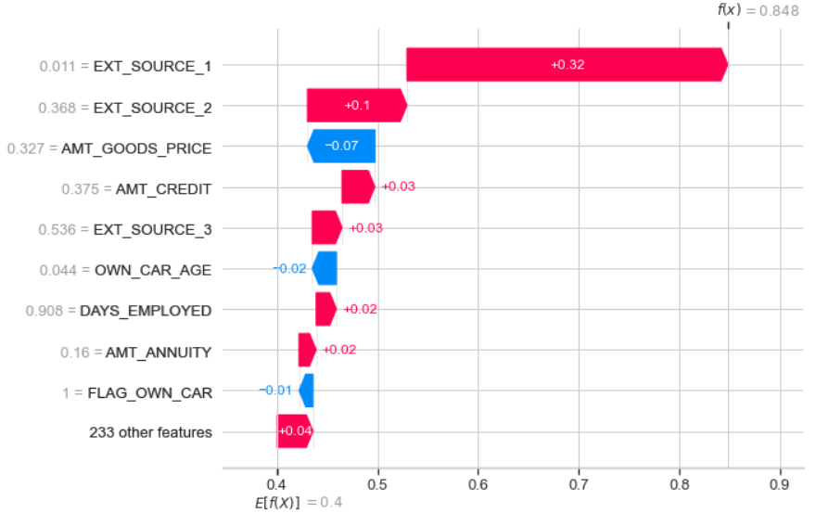
Modélisation
Interprétation du modèle (XGBoost Classifier/Undersampling)
Interprétation globale (pour l’ensemble des individus)
Interprétation locale (pour 1 individu)

Slide 17

Dashboard
Fonctionnement d’une API
Requête
APP 1
API
APP 2
Données
Application Programming Interface:
Intermédiaire entre 2 applications leur permettant de communiquer entre elles

Slide 18
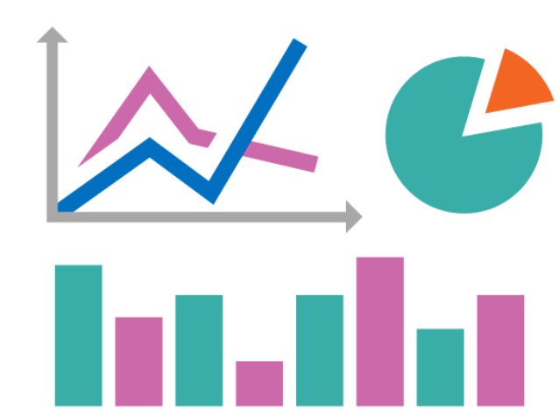

Dashboard
Principe et démarche
ID Client
API
Proba de défaut
share.streamlit.io
herokuapp.com

Slide 19
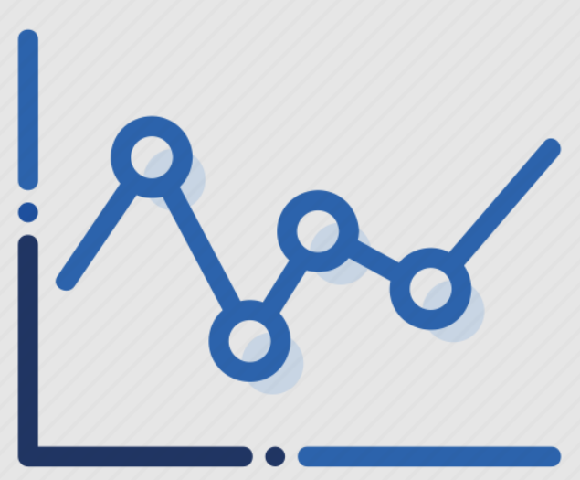

Dashboard
Intérêt du Dashboard
Compléter le credit score par d’autres graphiques pour le recontextualiser
Avoir une meilleure compréhension du client et plus de transparence

Slide 20

Conclusion
Construction du credit score en tenant compte des enjeux liés aux modèles de classification
Dashboard interactif à destination des personnes néophytes
Amélioration possibles:
Sélectionner les variables les plus pertinentes pour éviter le surapprentissage grâce à des méthodes de feature selection.
Faire varier la probabilité limite du modèle servant à répartir les individus dans les 2 catégories.

Slide 21
FIN

